Slide 1
Музыкально-дидактическая игра «Мамы и детки»
Программное содержание: развивать звуковысотный слух, запомнить слова «высокий», низкий.
Ход игры: по щелчку появляются мамы или детки животных, воспроизводить низким или высоким голосом звукоподражания.

Slide 2
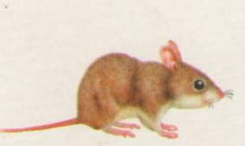

Slide 3
